Slide 1
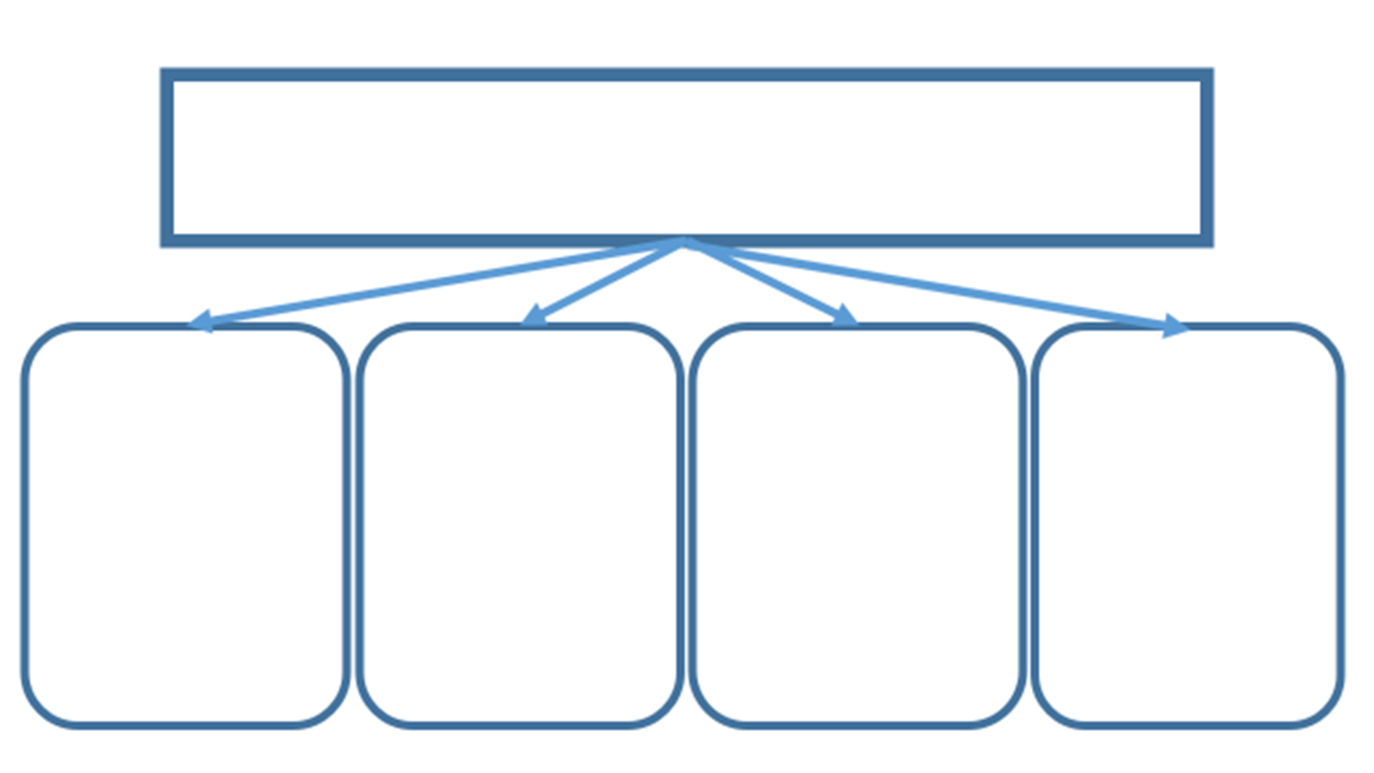
بركادي أيوب
البعث والحساب
الأدلة الشرعية على حدوث البعث:
من الأدلة الشرعية عليه، قوله تعالى: ﴿ زَعَمَ الَّذِينَ كَفَرُوا أَنْ لَنْ يُبْعَثُوا قُلْ بَلَى وَرَبِّي لَتُبْعَثُنَّ ثُمَّ لَتُنَبَّؤُنَّ بِمَا عَمِلْتُمْ وَذَلِكَ عَلَى اللَّهِ يَسِيرٌ ﴾ [التغابن:7]
أهمية الايمان بالبعث
إيمان بالبعث واجب لا يقبل الله إيمان عبد إلا به وهو جزء من أحداث يوم القيامة، أي الركن السادس من أركان الإيمان، المسمى باليوم الآخر، والمسمى بيوم القيامة، والمسمى بيوم البعث، ومن أسمائه أيضا: اليوم الآخر ويوم القيامة.
تعريف الحساب:
لغة هو العد والإحصاء، واصطلاحا: هو يوم الجزاء الذي تعرض فيه الأعمال سواء كانت خيرا أ شرا ، وتوزن بميزان توضع الحسنات في كفة و السيئات في الكفة الأخرى
مفهوم البعث
هو لغة: الارسال، واصطلاحا: انشقاق القبور و خروج الناس منها للحساب بعد بإنشاء أجسادهم وإعادة أرواحهم ،ليلقى كل واحد منهم جزاءه الذي قدر له من نعيم أو عذاب

